Slide 1
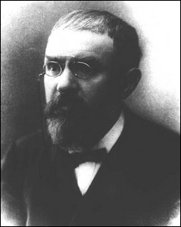

Henri Poincaré
Né le : 29 avril 1854
Décédé le : 17 juillet 1912 (58 ans)
Nationalité : Française
Profession : Mathématicien, physicien et philosophe
Diplômes : École polytechnique, École des Mines, Faculté des sciences de Paris
Faits :
Précurseur de la théorie de la relativité
Fonction analytiques à variables complexes
Mécanique céleste

Slide 2
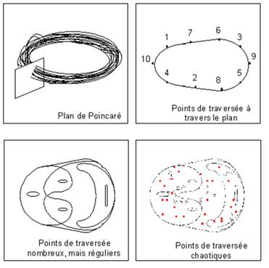
Équations différentielles
  Vouloir s'obstiner à résoudre
les équations différentielles en
les développant en série n'est
pas la bonne méthode.
Géométie algébrique
Théorie du Chaos

